Slide 1
Liebe alle,
Hier sammeln wir geplante Änderungen und Funktionen, die noch am Tool entwickelt werden sollen.
Bei Ideen, notiert diese gerne hier.

Slide 2
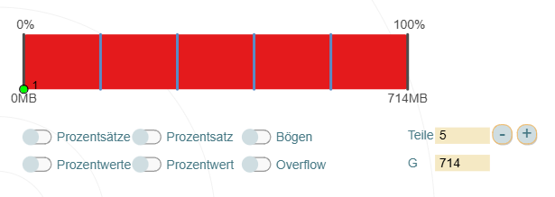
Änderungen bis Freitag:
Skalierungsoption des ganzen Tools (hat Marcus mit Philipp angesprochen)
weniger weiße Fläche zwischen Buttons und Streifen: „Anzahl der Schritte“ auf dieselbe Höhe wie „Bögen“ setzen
„Schritte“ umbenennen in „Anzahl der Schritte“
Grundwert lässt sich nicht unabhängig von “Prozentwerte” anzeigen
Derzeit wird beim Öffnen 0 MB, 0%, 100 % immer direkt angezeigt.
Können wir das im Hintergrund ausschalten für bestimmte Aufgaben, bzw. nur einzelne dieser Werte anzeigen?
Könnten wir auch andere Werte am Streifen anzeigen lassen an bestimmter Stelle, z. B: die 80 %? (auch nur als Einstellung im Hintergrund für uns als Admins)
Update: Bei Prozent geht es, bei der zweiten Skala nicht: der Befehl “custompevalues” geht noch nicht richtig. Dort eingegeben Werte können nicht unabhängig von den Tocken Prozentwerte angezeigt werden am Streifen
500 MB

Slide 3
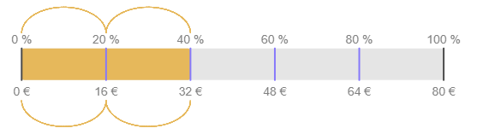
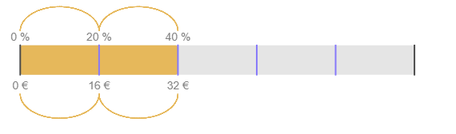
Änderungen im September:
Option, dass Werte an Strichen nicht immer direkt alle angezeigt werden, sondern erst, wenn orangener Balken mit Bögen dahingezogen wird. (aber über Tockesn Prozentwerte und Prozentsätze müssen trotzdem auch alle anzeigbar sein)
Aktuell:
Zukünftig:

Slide 4
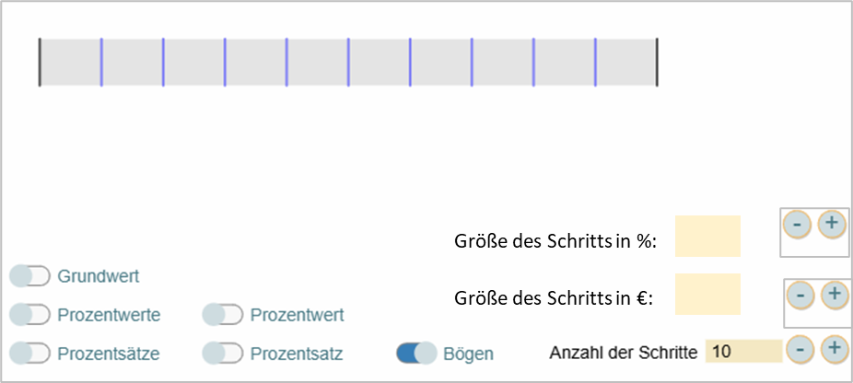
Änderungen im September:
nicht nur Anzhal der Schritte als Kontrollkästchen sondern auch Größe eines Schritts
Update: Team Prozente klärt noch ab, was genau bei unpassenden Schritten ausgespuckt werden soll
Hier brauchen wir eine Änderung des Streifens:
Zusätzliches Kontrollkästchen zur Größe des Schritts in beiden Skalen.
Diese Größevarriieren die Kids und zählen damitam dynamischen Streifen hoch (Werte und Bögen ploppen erst mit Ziehen des gelben Balkensauf.)
Falls Größe nicht passt, können die die Größe im Kontrollkästchen abändern und neu hochzählen.
Es braucht wider 2 Tockens zum Abschalten der Funktion. Auch ein Tocken, mit dem wir Sichtbarkeit von “Anzahl der Schritte” ausschalten können.

Slide 5
Ausstechend für später
Tool unscharf

Slide 6
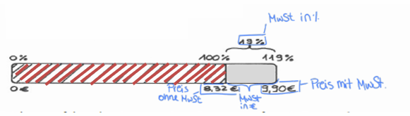
Ausstechend für später
Erweitern des Streifens über 100% hinaus
Version „Prozentstreifen implizit rot“: Hier ist das Problem, dass Streifen nur bei Veränderung des roten Anteils „wächst“. Anteil (roter Balken) und grauer Gesamtbalken müssen unabhängig voneinander veränderbar sein. Grauer Gesamtbalken muss „kontinuierlich“ verlängerbar sein (ist Schrittigkeit an Feinheitsstufe der Kontinuierlichkeit „prec“ koppelbar“?)
Aufgabentyp: „verlängerter“ Gesamtprozent wie 119% und neuer dazu passender „vergrößerter“ Grundwert wie 9,90€ sind vorgegeben, davon ausgehend ist der eigentlich Grundwert zu bestimmen (also eigentlich jetzt der Prozentwert). Wie kann das technisch am besten gehen? Braucht es hier neues Eingabefeld für diesen neuen Grundwert? Oder kann man das koppeln an den ursprünglichen Grundwert?
Overflow wirklich nur bei aktiivertem button ermöglichen

